Slide 1
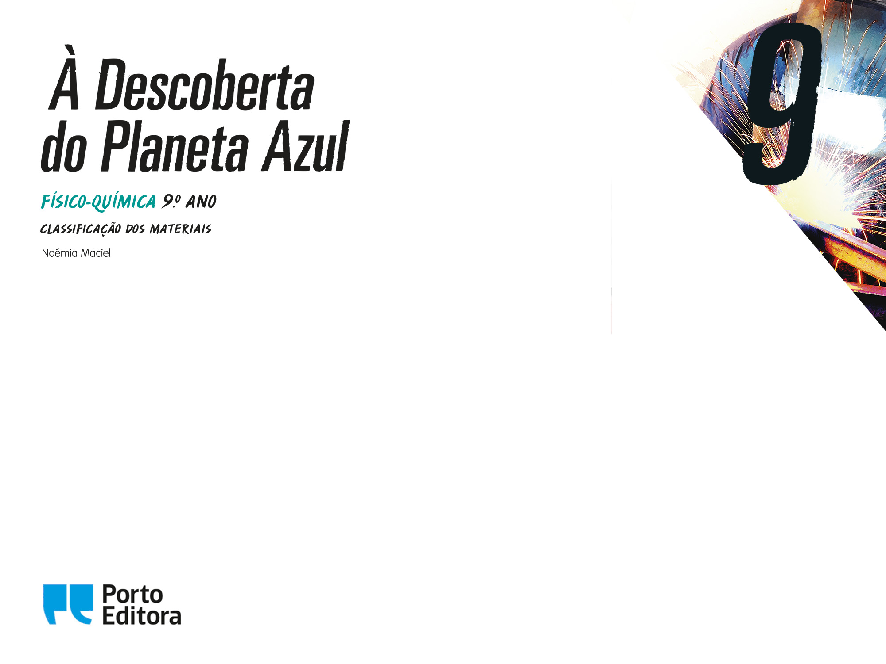
3.2. Ligação iónica e
ligação metálica
M28

Slide 2
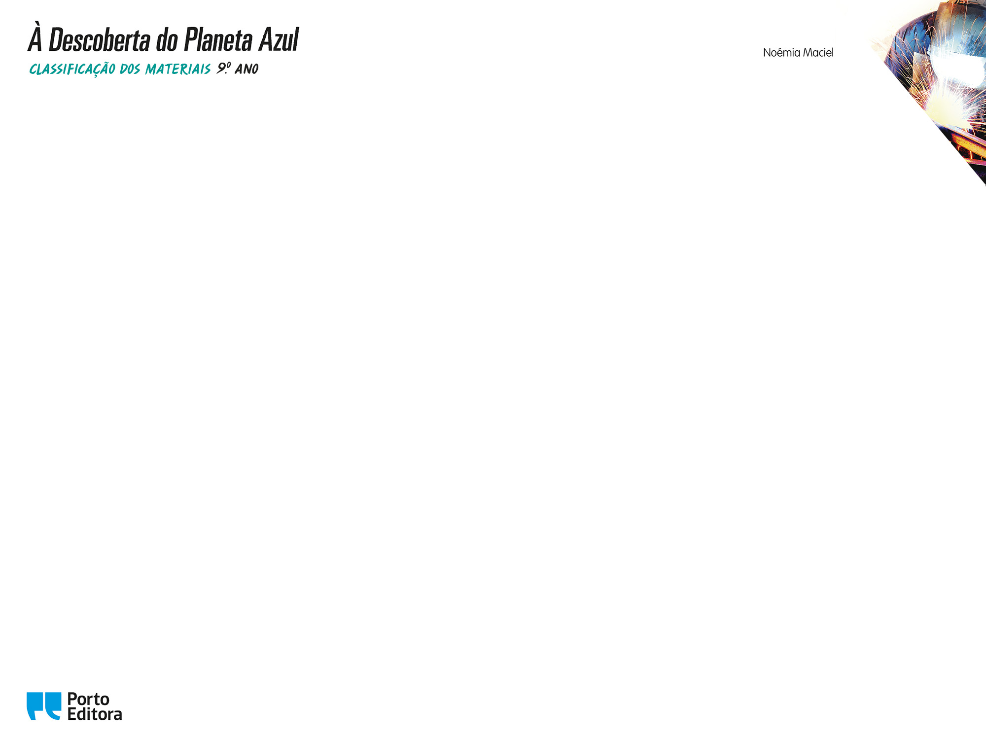
Ligação iónica e ligação metálica
Ligação iónica
A ligação iónica é a ligação que se estabelece entre iões de cargas opostas, originando substâncias formadas por redes de iões (positivos e negativos).
A fórmula química das substâncias iónicas indica a proporção em que
os iões positivos e negativos se combinam nessa substância.
M28

Slide 3
Ligação iónica
Exemplos
• Cloreto de sódio, NaCl
A fórmula química do cloreto de sódio, NaCl , indica que, no cloreto de sódio, por cada catião sódio, Na⁺ , há um anião cloreto, Cl– , e que, portanto, a proporção entre estes iões, nesta substância, é de um para um (1 : 1).
M28

Slide 4
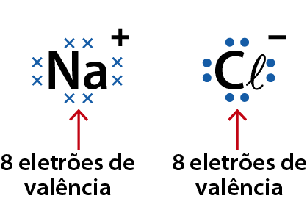
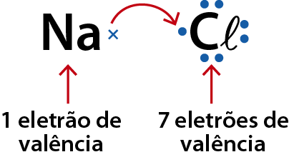
Ligação iónica
Exemplos
• Cloreto de sódio, NaCl
Na formação do cloreto de sódio, NaCl , os átomos de sódio, Na ,
cedem o seu eletrão de valência aos átomos de cloro, Cl,
formando-se iões sódio, Na⁺, e iões cloreto, Cl–. Estes iões são mais
estáveis que os respetivos átomos, pois têm oito eletrões de valência.
M28

Slide 5
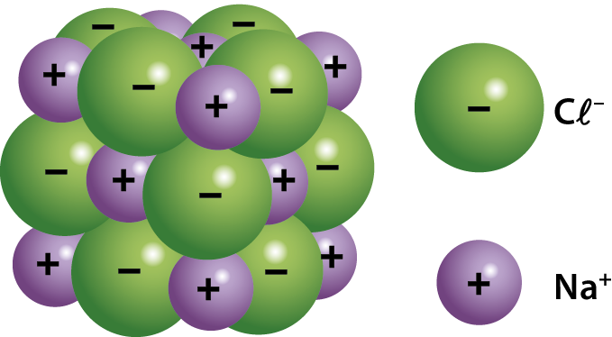
Ligação iónica
Exemplos
• Cloreto de sódio, NaCl
Na rede de iões do cloreto de sódio, NaCl , cada ião sódio, Na⁺ , está rodeado por seis iões cloreto, Cl– , e cada ião cloreto, Cl– , está rodeado por seis iões sódio, Na⁺ .
Por sua vez, estes iões ligam-se a outros iões e assim sucessivamente, numa rede iónica única.
O conjunto de todos os iões positivos e negativos é eletricamente neutro.
M28

Slide 6
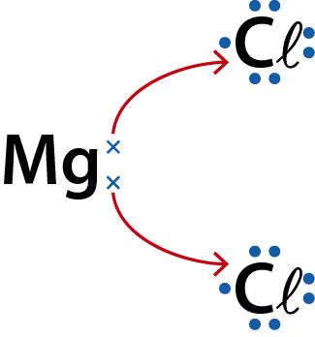
Ligação iónica
Exemplos
• Cloreto de magnésio, MgCl₂
Na formação do cloreto de magnésio, MgCl₂ , cada átomo de magnésio, ₁₂Mg , cede os seus dois eletrões de valência a dois átomos de cloro, ₁₇Cl , formando-se iões magnésio, Mg²⁺ , e iões cloreto, Cl–.
M28

Slide 7
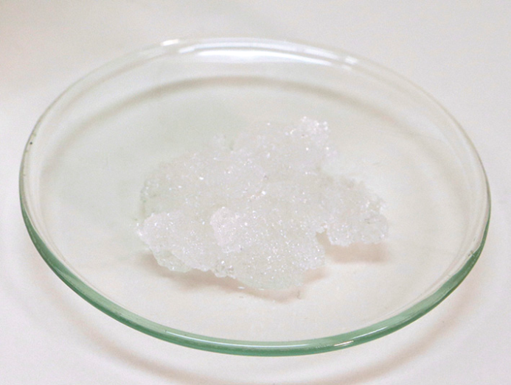
Ligação iónica
Exemplos
• Cloreto de magnésio, MgCl₂
A fórmula química do cloreto de magnésio, MgCl₂ , indica a proporção de combinação dos iões, ou seja, no cloreto de magnésio, por cada catião magnésio são necessários dois aniões cloreto, para se estabelecer a ligação iónica. A proporção entre os iões é de um para dois (1 : 2).
M28

Slide 8
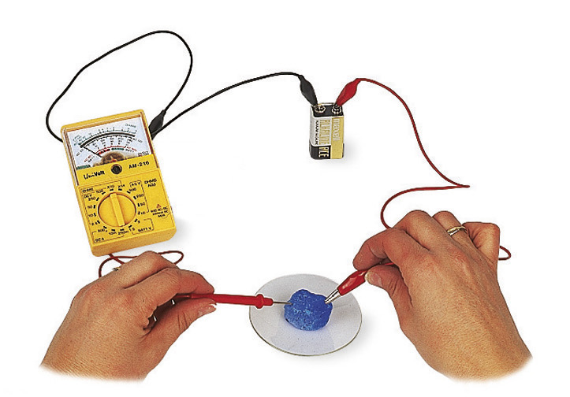
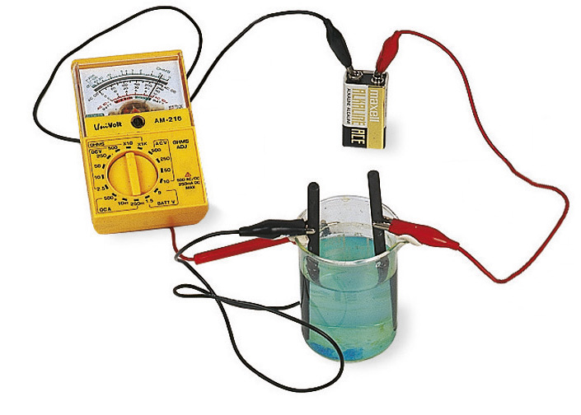
Algumas propriedades das substâncias iónicas
As substâncias iónicas:
• são sólidas, à temperatura ambiente;
• apresentam pontos de fusão e de ebulição elevados;
• no estado sólido, não conduzem a corrente elétrica;
• em geral, são solúveis em água e as suas soluções aquosas, por conterem iões, são boas condutoras da corrente elétrica.
M28

Slide 9
Ligação metálica
A ligação metálica é a ligação química que se estabelece entre átomos de metais.
Nos metais, os átomos, que possuem poucos eletrões de valência,
encontram-se dispostos em redes de átomos.
Como, nessas redes, os átomos se encontram próximos uns dos outros, os
eletrões de valência de um átomo são atraídos simultaneamente pelos
núcleos dos vizinhos, podendo assim deslocar-se entre os átomos,
formando, no seu conjunto, um “mar de eletrões”.
M28

Slide 10
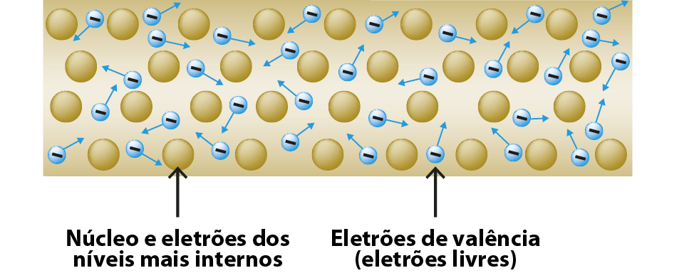
Ligação metálica
Segundo este modelo de ligação metálica, conhecido por modelo do
“mar de eletrões”, a ligação que se estabelece nas redes de átomos de metais deve-se à partilha de eletrões de valência deslocalizados.
Os eletrões de valência não estão ligados aos átomos, mas deslocalizados por toda a rede de átomos, movendo-se em todas as direções e sendo compartilhados por todos os átomos.
M28

Slide 11
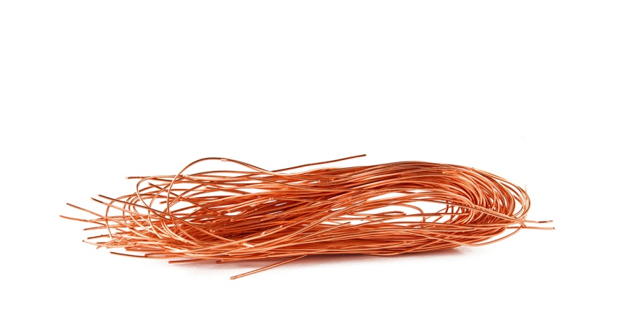
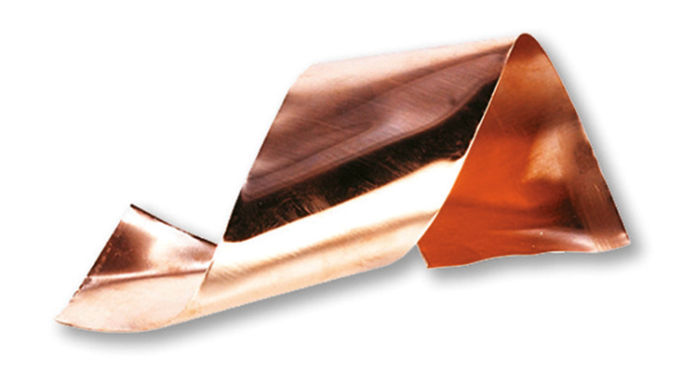
Algumas propriedades dos metais
Os metais:
• são sólidos à temperatura ambiente (exceto o mercúrio, o césio e o frâncio que são líquidos).
• são bons condutores térmicos e elétricos, pelo facto de existirem eletrões deslocalizados.
• são maleáveis (dobram facilmente) e dúcteis (podem ser reduzidos a fios), porque as camadas de átomos deslizam umas sobre as outras, embora se mantenham unidas pelos eletrões deslocalizados.
M28

Slide 12
Síntese de conteúdos
• A ligação iónica é a ligação que se estabelece entre iões de cargas
opostas, originando substâncias formadas por redes de iões (positivos e negativos).
• Os átomos de não metais tem tendência a captar eletrões e os átomos de metais têm tendência a ceder eletrões de valência.
• A fórmula química de uma substância iónica indica a proporção em que os iões positivos e negativos se combinam nessa substância.
M28

Slide 13
Síntese de conteúdos
• Os átomos dos metais possuem poucos eletrões de valência.
• A ligação metálica é a ligação que se estabelece nas redes de átomos de metais em que há partilha de eletrões de valência deslocalizados.
• O modelo de ligação metálica é conhecido por modelo do “mar de eletrões”.
• Segundo o modelo do “mar de eletrões”, os metais são formados por iões positivos (núcleo e eletrões dos níveis mais internos) mergulhados num “mar de eletrões” livres (eletrões de valência deslocalizados).
M28

